Slide 1

Характеристики шума на выходе БВЧ-2

Slide 2

При подключении согласованной антенны с эквивалентной шумовой температурой 150 К эффективное напряжение шума на сопротивлении нагрузки БВЧ 1 кОм равно 10 мВ. Определить коэффициент шума БВЧ, если его шумовая полоса равна 5 МГц, а коэффициент усиления по мощности 63 дБ.

Slide 3

Коэффициент шума приёмника равен 5, шумовая полоса 1 МГц, шумовая температура антенны 1200 К. Каково эффективное напряжение приведённого шума на входе приёмника, если его входное сопротивление 330 Ом?

Slide 4

А) Подобрать такое значение коэффициента передачи преселектора, при котором спектральная плотность мощности приведённого шума уменьшается в 2 раза по сравнению со значением, полученным при заданных по умолчанию параметрах.
Сделать вывод о влиянии изменения коэффициента передачи преселектора на чувствительность РПУ.
Б) Восстановить первоначальное значение коэффициента передачи преселектора и подобрать такое значение коэффициента шума ПЧ, при котором спектральная плотность мощности приведённого шума уменьшается в 2 раза по сравнению со значением, полученным при заданных по умолчанию параметрах.
Сделать вывод о влиянии коэффициента шума ПЧ на чувствительность РПУ.
В) оценить возможное повышение чувствительности за счёт снижения потерь в фидере. Для этого сравнить значения спектральной плотности мощности приведённого шума при заданной величине L_{ф}=1 дБ и в случае идеального фидера без потерь L_{ф}=1 дБ

Slide 5






Рассчитать характеристики шума в различных точках приёмного тракта:
максимальное значение спектральной плотности шума на выходе преселектора:
мощность шума на выходе преселектора:
максимальное значение спектральной плотности дисперсии шума на выходе УПЧ:
эффективное напряжение шума на выходе УПЧ:
Измерить на модели рассчитанные характеристики шума.
Сохранить графики спектра и эпюры шума.
По графику спектра шума на выходе преселектора измерить ширину спектра по уровню 0,5 и сопоставить её с заданной полосой пропускания преселектора.

Slide 6
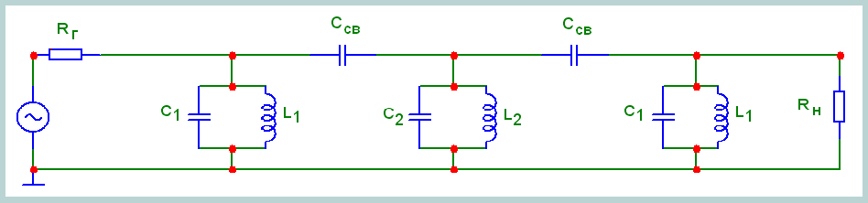






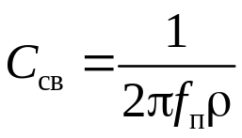
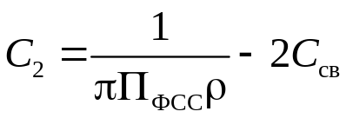
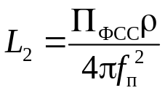





п.2 «Характеристики шума на выходе ФСС»
,
,
,
,
.
Рассчитать: номиналы элементов для 3-звенного ФСС для заданного варианта (L и С).
Внимание: рассчитанные номиналы элементов должны быть заданы в модели с точностью не менее 3-х знаков после запятой; иначе может быть искажение АЧХ.
№ варианта | 1 | 2 | 3 | 4 | 5 | 6 | 7 | 8
ρ, кОм | 2,0 | 1,5 | 1,5 | 1,0 | 2,5 | 1,8 | 2,0 | 2,8
П_{УПЧ} ,МГц | 0,75 | 1,0 | 0,8 | 1,0 | 0,7 | 0,9 | 0,6 | 0,55
, | 2·10⁻¹¹ | 2,5·10⁻¹¹ | 1·10⁻¹¹ | 1,5·10⁻¹¹ | 1·10⁻¹¹ | 2,5·10⁻¹¹ | 3,5·10⁻¹¹ | 3·10⁻¹¹

Slide 7






п.2 «Характеристики шума на выходе ФСС»
Проверить: правильность проведенных расчетов:
симметричность АЧХ
плоская вершина АЧХ
центральная частота 10 МГц
заданная полоса пропускания
Выполнить моделирование шума на выходе синтезированного ФСС. Заданное по умолчанию значение спектральной плотности дисперсии шума на входе ФСС равно определённому в п. 1 максимальному значению спектральной плотности
Определить: эффективное напряжение шума на выходе ФСС U_{шФСС}.
Оценить:
по гистограмме вид распределения вероятностей мгновенных значений напряжения шума, На сохранённом графике гистограммы отметить границы ±3U_{шФСС};
вид спектра шума, сопоставить его с формой АЧХ ФСС;
вид АКФ шума;
Сопоставить: максимальное значение АКФ (при ) и дисперсию шума.
Определить: по графику центральной части АКФ частоту заполнения АКФ и сопоставить её с центральной частотой спектра шума, которая определяется центральной частотой АЧХ ФСС.
Рассчитать: приближённое значение эффективного напряжения шума на выходе ФСС, считая АЧХ ФСС прямоугольной
Сравнить: рассчитанное и измеренное значения.

